Slide 1
12 november: Samenleven in Dalfsen

Slide 2
Het Dalfsen van 2030.

Slide 3
Een nieuwe missie en visie voor
de gemeente Dalfsen.

Slide 4
Opzet van de avond
19:45
20:00
20:10
20:40
21:10
21:40
22:00
22:30
Hoofdgast Dalfser Dromen Gespreksronde 1 Gespreksronde 2 Gespreksronde 3 Reflectie oogst, afronding Een Rondje van Dalfsen
Einde

Slide 5
Wat vinden Dalfsenaren belangrijk?

Slide 6
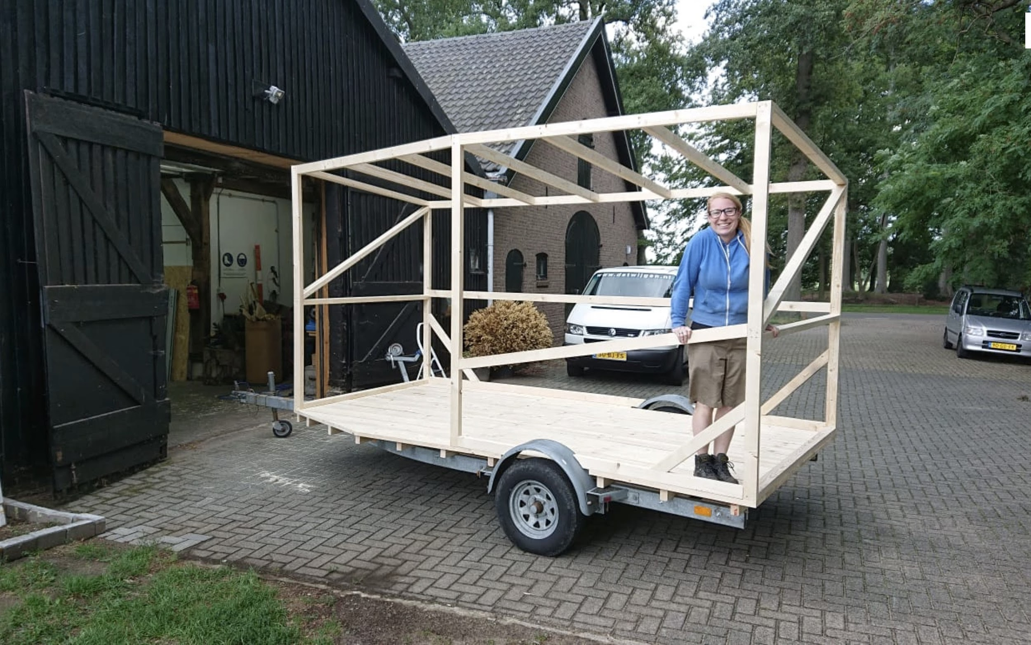

Slide 7
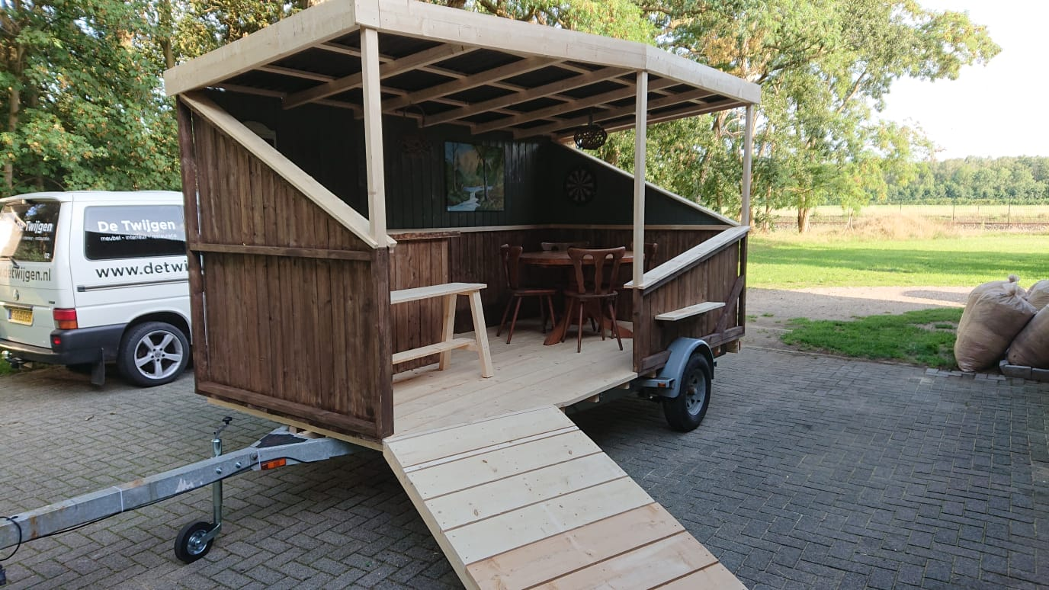

Slide 8
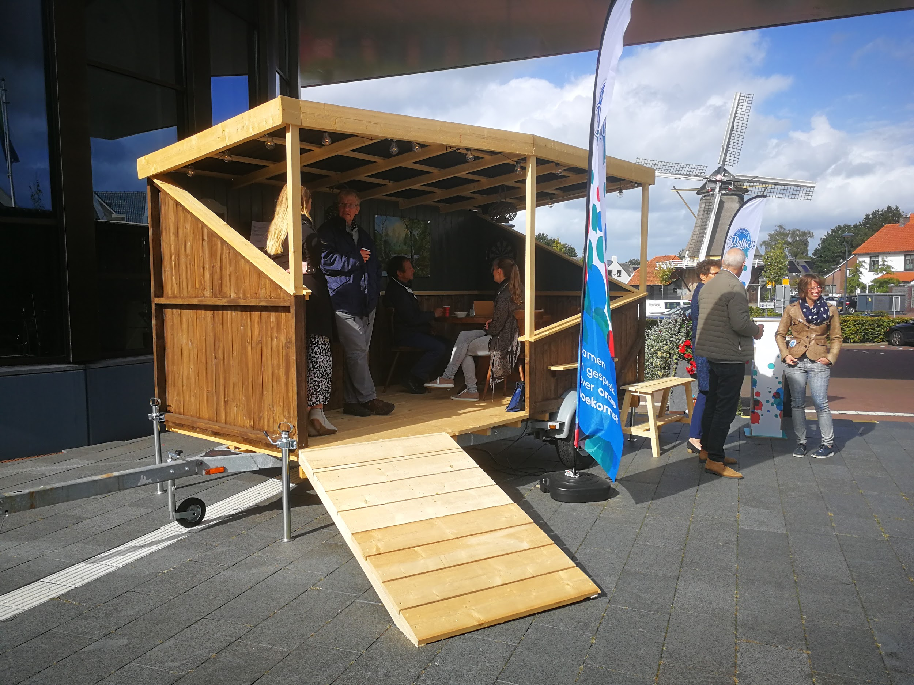

Slide 9
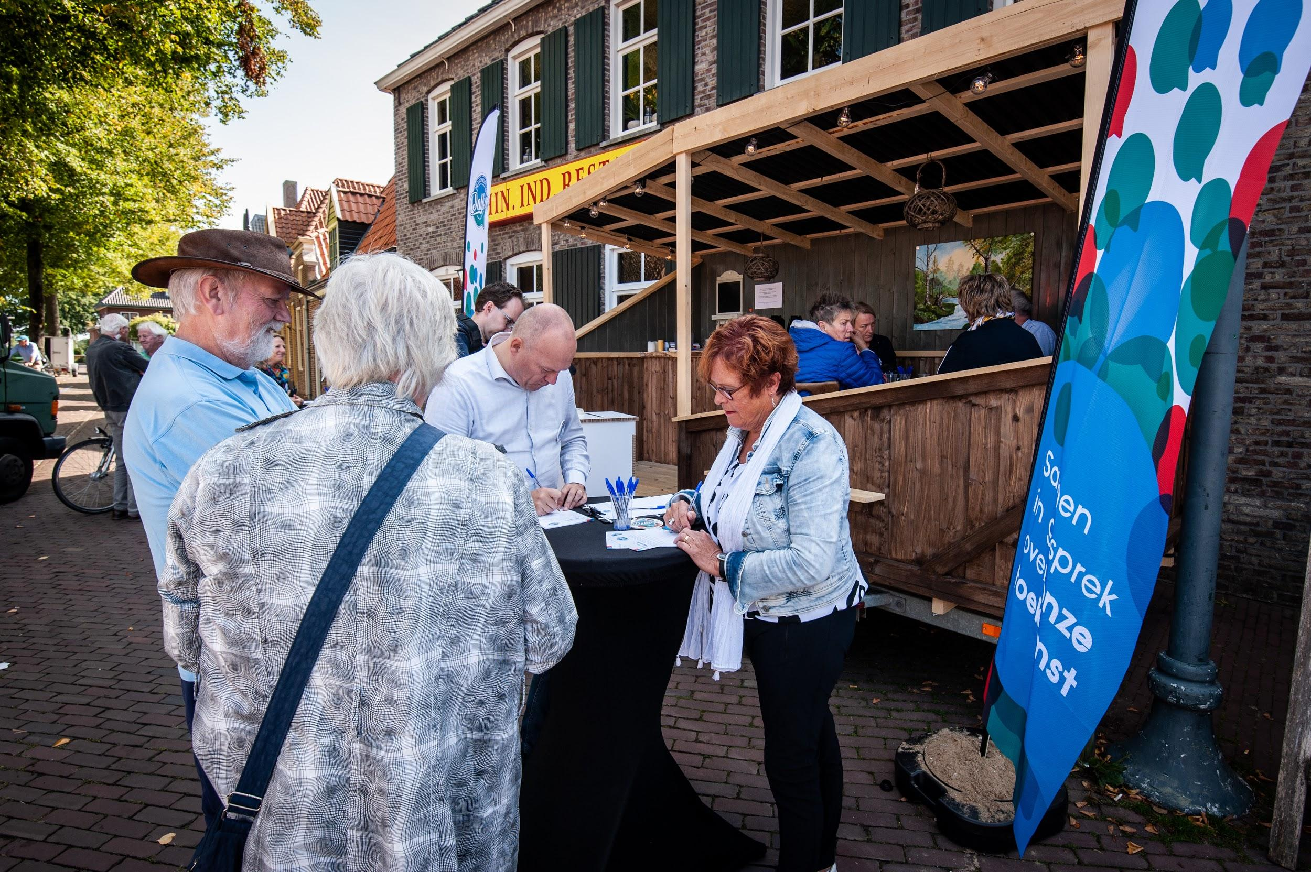

Slide 10
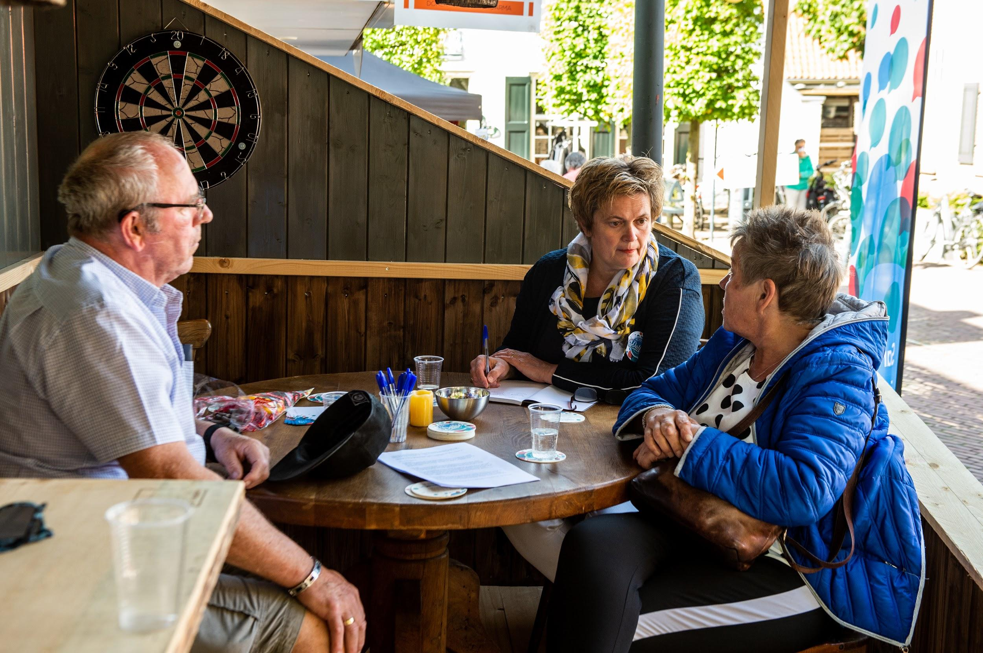

Slide 11
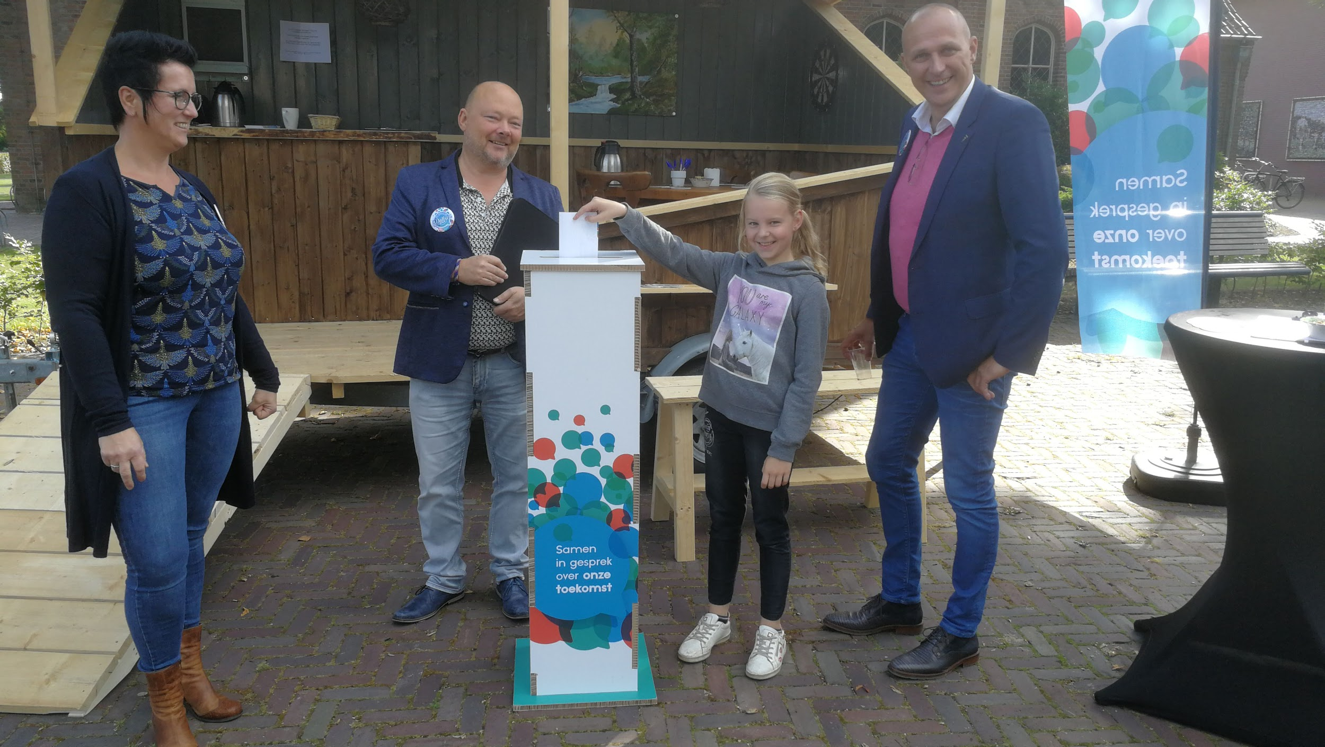

Slide 12
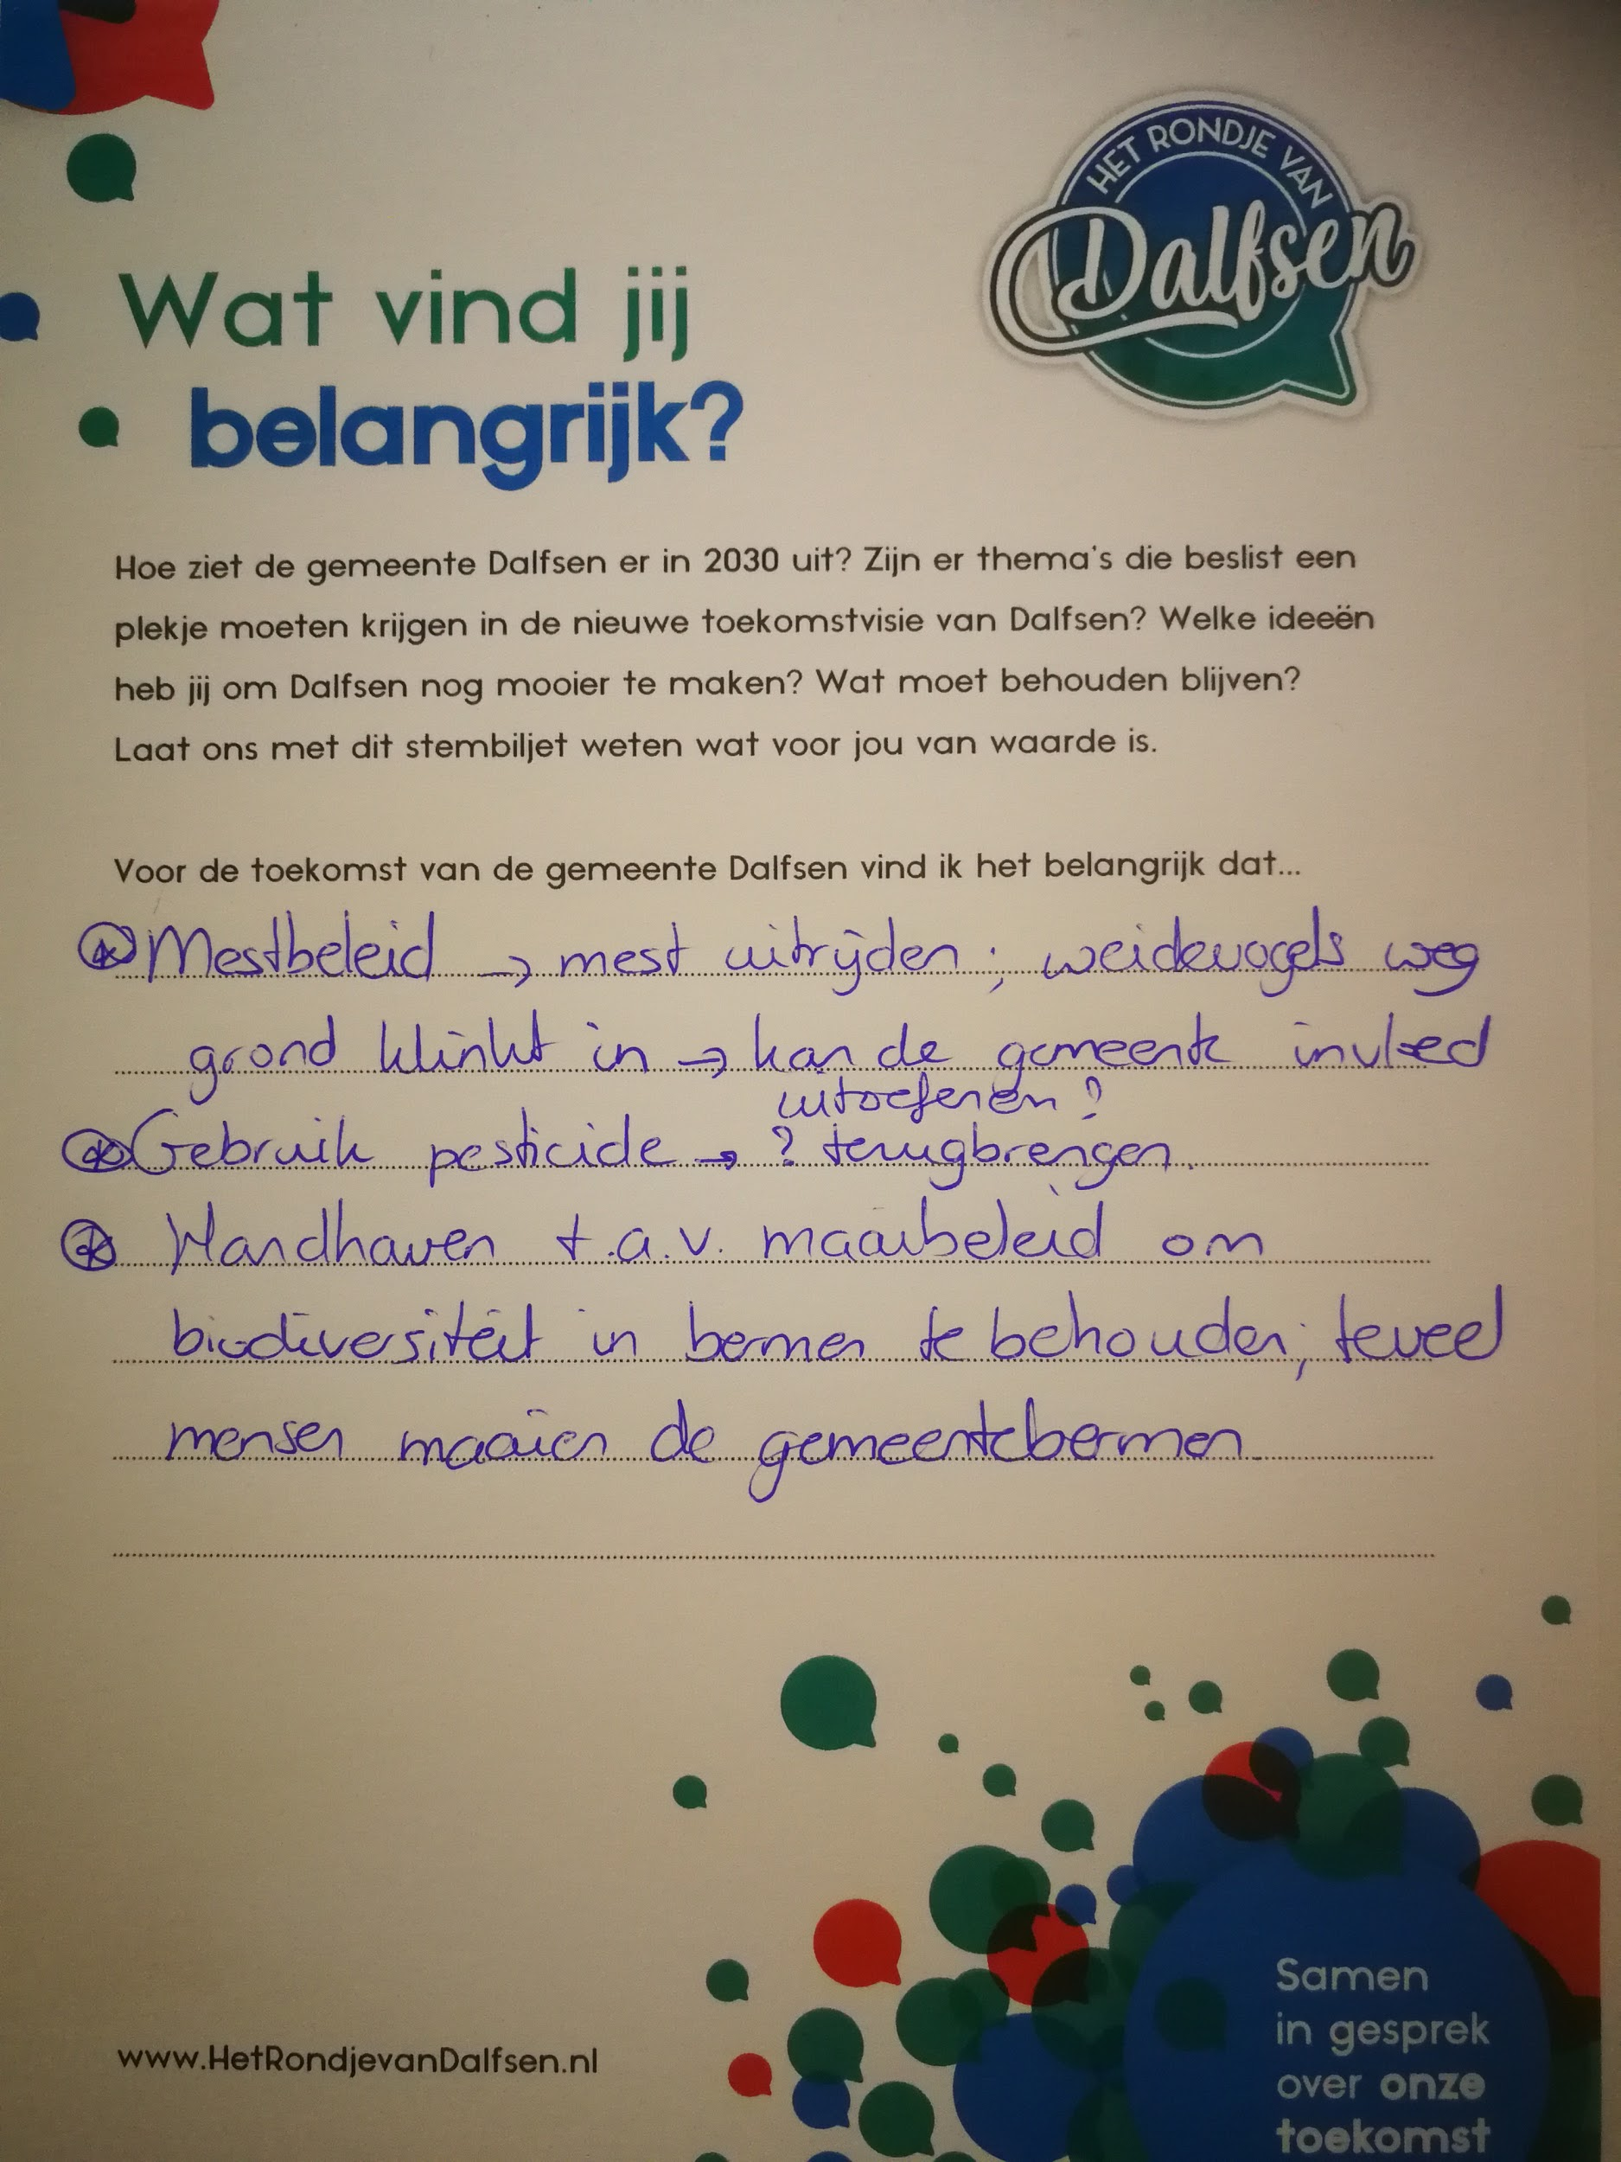

Slide 13
Statistieken het Rondje van Dalfsen:
11 locaties bezocht
313 stembiljetten verzameld
522 onderwerpen geturfd

Slide 15
Onderwerp met stip op nummer 1:
Wonen en woningen.

Slide 16
“Betaalbare woningen dicht bij dorpskern.”
“Woningen geschikt maken voor toekomstige ouderen.”
“Meer woonmogelijkheden jonge gezinnen.”
“Betaalbare woningen voor jongeren, veel vrienden zijn uit Dalfsen vertrokken omdat ze geen woning konden vinden.”
“Sociale huurwoningen voor lage inkomensgroep.”
“Betaalbaar wonen voor lokale mensen, identiteit van dorp verandert hierdoor. Mensen met minder geld de dupe.”
“De bebouwing rondom kerk, Aldi, Franse Pad, Molendijk, oude politiebureau snel bekijken. Kunnen dat seniorenwoningen worden?”

Slide 17
Andere veel voorkomende onderwerpen:
- Het dorpse karakter - Sociale voorzieningen - Natuur en rust - Levendigheid dorpskernen - Zorg en gezondheid
- Mobiliteit en toegankelijkheid

Slide 18
Drie hoofdthema’s:
SamenLeven in Dalfsen
SamenWerken in Dalfsen
SamenWonen in Dalfsen

Slide 19
SamenLeven (12-11)
- Iedereen doet mee - Gezond zijn en blijven - Prettig leven met elkaar - Vrije tijd
SamenWerken (13-11)
- Bedrijvigheid en ondernemen - Kansen in het buitengebied - Interactie in de gemeenschap - Scholen en onderwijs
SamenWonen (19-11)
- Ruimtelijke beleving - Fijn wonen voor iedereen - Vrijheid om te bewegen - Een groene omgeving

Slide 20
Thema 1: Iedereen doet mee
“Inwoners moeten meer ruimte krijgen in het meedenken over de eigen buurt.”
“Jongeren met beperking in kern Dalfsen, belangrijk voor sociaal netwerk/dagbesteding/verenigingen en zorg.”
“Vrijwilligerswerk is belangrijk voor het in stand houden van voorzieningen.”
“De gemeente moet ouderen faciliteren in de digitale samenleving.”

Slide 21
Thema 2: Gezond zijn en blijven
“Dalfsen moet een voorbeeld zijn voor andere dorpen qua gezondheid.”
“Reanimatiecursussen verdwijnen nu SAAM zich terugtrekt.”
“Belangrijk dat je oud kan worden in Dalfsen zonder eenzaam te zijn.”
“We moeten mantelzorgers in beeld houden en vrijwilligers waarderen.”

Slide 22
Thema 3: Prettig leven met elkaar
“Er moet meer verdraagzaamheid komen in het buitengebied tussen inwoners en boeren.”
“De openbare ruimte moet zo ingericht worden dat het de ontmoeting faciliteert.”
“Dalfsen heeft meer diversiteit nodig.”
“Statushouders meer verspreiden, nu vier gezinnen in één straat.”

Slide 23
Thema 4: Vrije tijd
“Er moeten meer activiteiten voor jongeren komen.”
“Het JOP (Jeugd Ontmoetings Punt) moet weg.”
“Het zwembad moet bij warme zomers langer open blijven.”
“Meer mogelijkheden voor BMX en motorcross.”

Slide 24
SamenLeven in 2030

Slide 25
Annemarth Idenburg Directeur Trendbureau Overijssel

Slide 26
De toekomst van SamenLeven
Dalfsen 12 november 2019 – Annemarth Idenburg

Slide 27
23 februari 2019
29 maart 2019
29 maart 2019

Slide 28
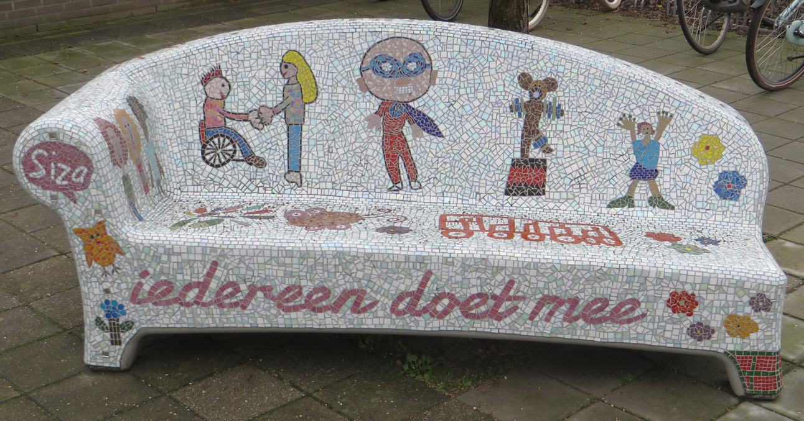
Veerkrachtige samenleving
1. Zorg voor diversiteit: iedereen mag mee doen;
2. Zorg voor behouden verbindingen: iedereen kan mee doen;
3. Zorg voor nieuwe verbindingen: veilige publieke ruimte;

Slide 29
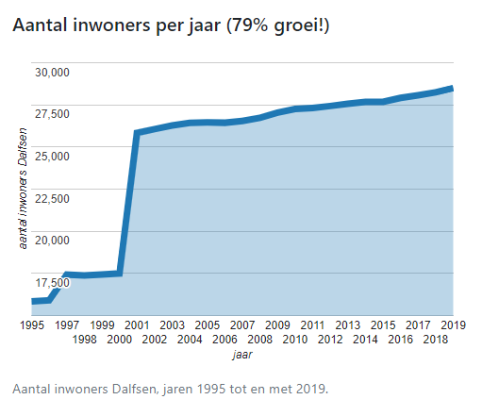
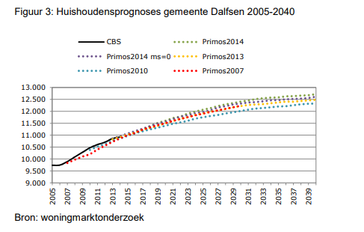
Bevolkingsgroei

Slide 31
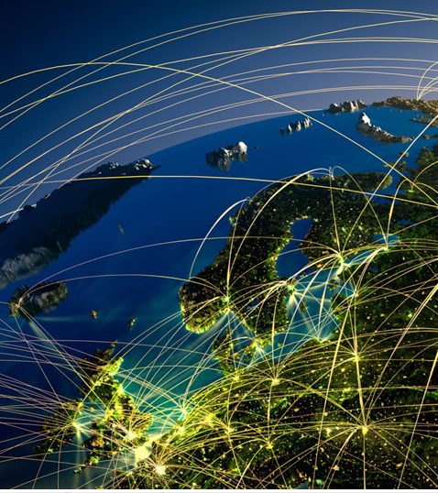
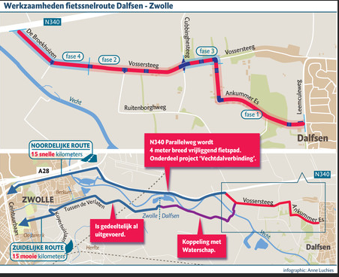
Technologie: mobiliteit, communicatie
12 oktober 2019

Slide 32
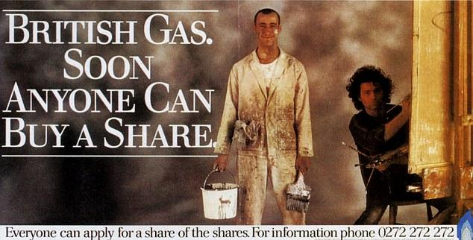
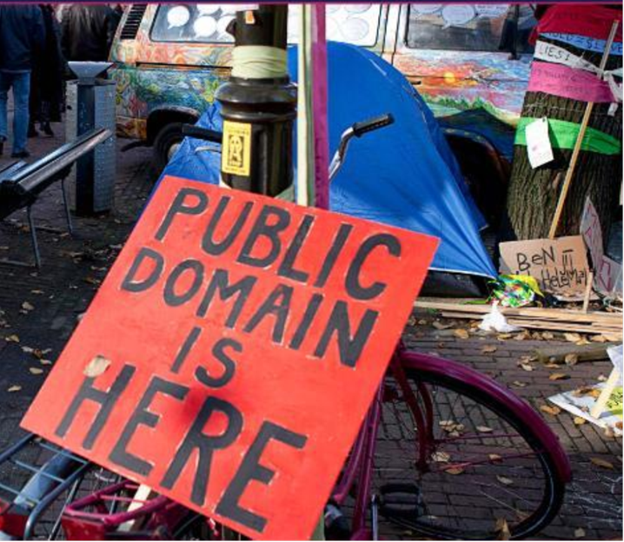
Wie zorgt voor de samenleving?

Slide 33
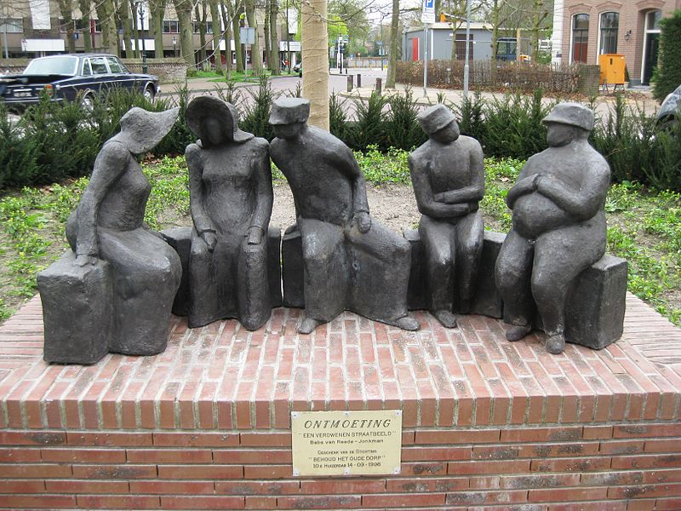

Slide 34
Dalfser dromen Jenny Mannes en Marcel Slootweg

Slide 35
Wat gaan we nu doen?

Slide 36
Centrale vragen aan tafel:
Vraag 1: Hoe staan de vier subthema’s in verhouding tot het verhaal van de hoofdgast en wat er in de toekomst op ons af gaat komen (zoals bevolkingsontwikkeling, verduurzaming, vergrijzing, energietransitie en digitalisering)?
Vraag 2: Wat voor soort gemeente willen we zijn, en wat zouden we gezamenlijk kunnen doen om dat op dit subthema te bereiken?

Slide 37
Gespreksronde 1 (30 minuten)

Slide 38
Gespreksronde 2 (30 minuten)

Slide 39
Gespreksronde 3 (30 minuten)

Slide 40
De oogst.

Slide 41
Het slotwoord.

Slide 42
Een Rondje van Dalfsen.

Slide 43
Hartelijk dank!
met speciale dank aan

